Slide 1
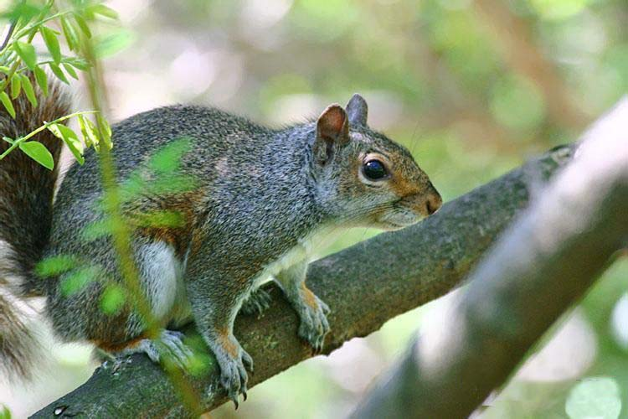
松 鼠
布 封

Slide 2

说说你认识的说明方法
PPT模板下载：www.1ppt.com/moban/ 行业PPT模板：www.1ppt.com/hangye/
节日PPT模板：www.1ppt.com/jieri/ PPT素材下载：www.1ppt.com/sucai/
PPT背景图片：www.1ppt.com/beijing/ PPT图表下载：www.1ppt.com/tubiao/
优秀PPT下载：www.1ppt.com/xiazai/ PPT教程： www.1ppt.com/powerpoint/
Word教程： www.1ppt.com/word/ Excel教程：www.1ppt.com/excel/
资料下载：www.1ppt.com/ziliao/ PPT课件下载：www.1ppt.com/kejian/
范文下载：www.1ppt.com/fanwen/ 试卷下载：www.1ppt.com/shiti/
教案下载：www.1ppt.com/jiaoan/
列数字
举例子
作比较
打比方
摹状貌

Slide 3

摹状貌：为了使被说明对象更形象、具体，可以进行状貌摹写，这种说明方法叫摹状貌。摹状貌使说明语言富有形象性，直观性。如
卢沟桥的狮子，有的昂首挺胸，仰望云天；有的双目凝神，注视桥面；有的侧身转首，两两相对，好像在交谈；有的在抚育狮儿，好像在轻轻呼唤；桥南边东部有一只石狮，高竖起一只耳朵，好似在倾听着桥下潺潺的流水和过往行人的说话……
摹状貌：为了使被说明对象更形象、具体
摹状貌：为了使被说明对象更形象、具体

Slide 4

动物是我们人类的朋友，我们认识了性格古怪的猫、高傲的鹅和体形庞大的鲸，这节课我们来认识一位新朋友。

Slide 5
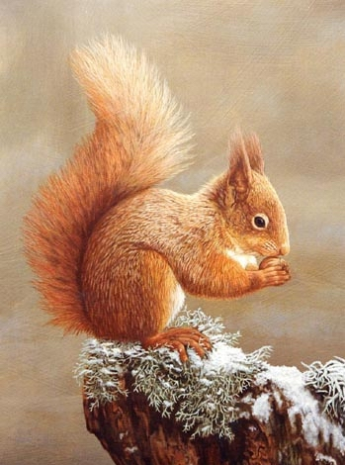
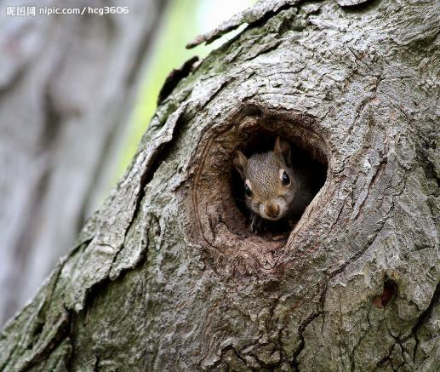
情境导入：
叫鼠不是鼠，
尾巴像扫帚，
喜欢树上住，
松果当食物。

Slide 6
本文体裁：文艺性说明文（科学小品）
说明文从语言特点上分两类
平实性说明文（科学性说明文）
平实说明、准确严谨、言简意丰
生动性说明文（文艺性说明文）
生动说明、既准确又生动形象

Slide 7
这是一篇文艺性说明文,(又称 科学小品)科学小品是说明文的一种，它与其它说明文的不同之处在于它是将自己细致入微的观察与研究的结果，用文学语言准确、生动的表现出来，给人以一种艺术享受。它的特点是短小精炼，一篇集中说明一个问题，资料可靠，数据确凿，力求知识的科学性；活泼生动，有丰富的联想和想像，可叙述，可描写，把科学融于艺术之中，引人入胜。

Slide 8

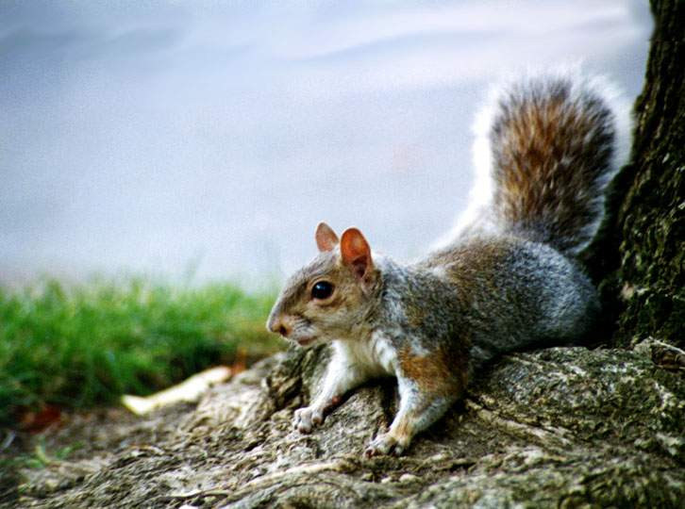




de
告白
我们是自然的一部分

Slide 9

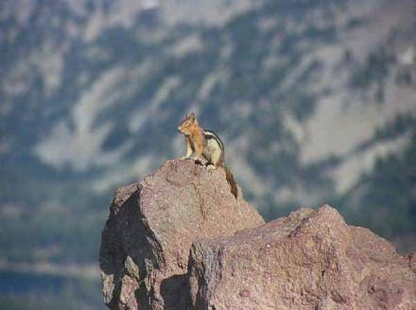

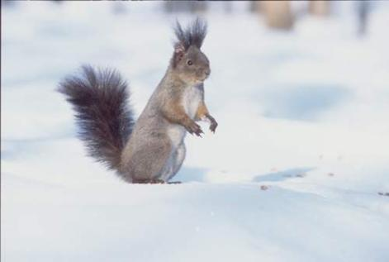

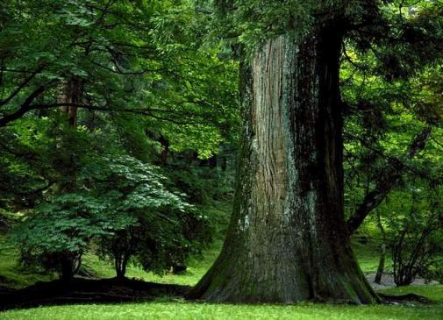
我们生活在森林
我们生活在原野
我们生活在山巅

Slide 10
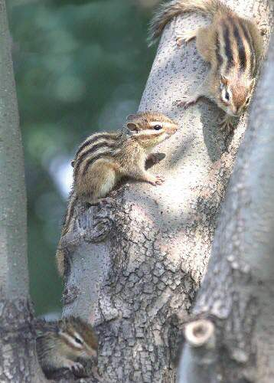

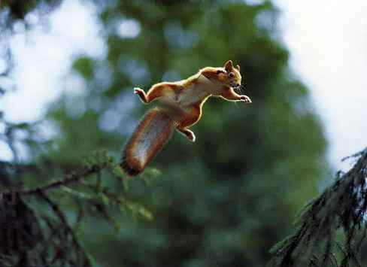

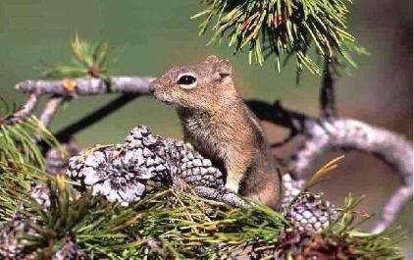

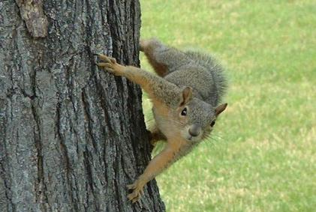
我们在自由的天地里游戏、飞 翔、 休憩、 舞蹈

Slide 11
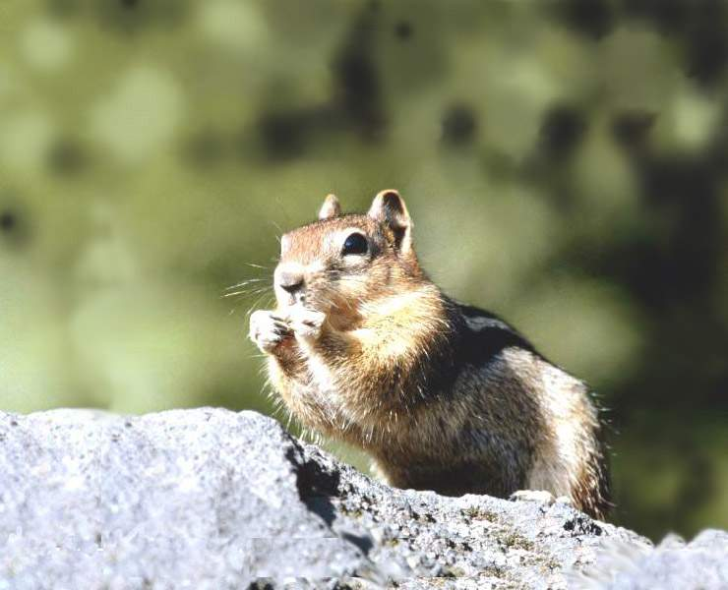
我们面对着朝阳祈祷

Slide 12
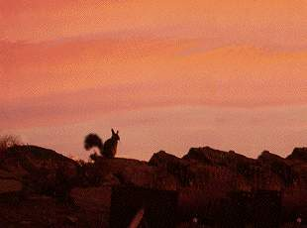
在夕阳下凝视大千世界

Slide 13
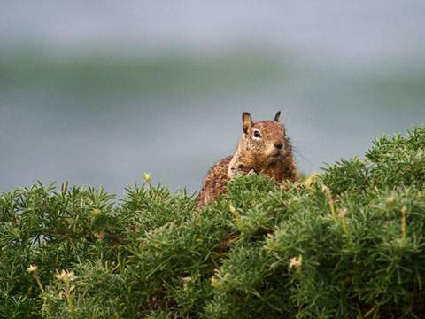
在晨风中沐浴心灵

Slide 14
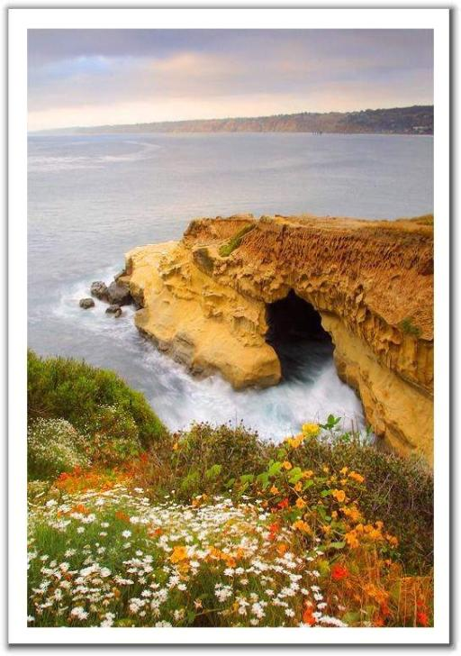
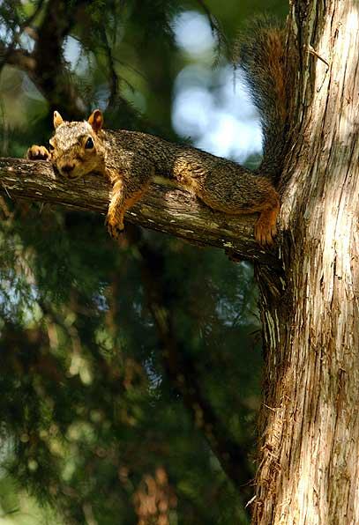
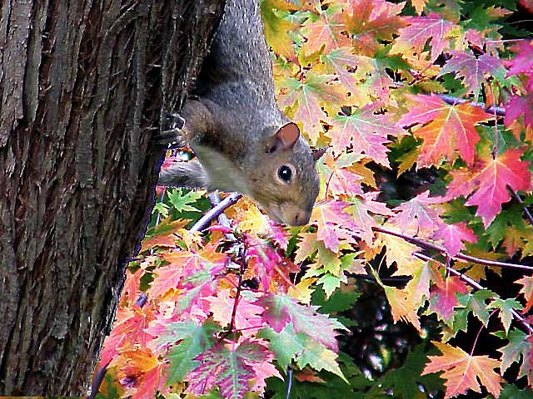
我们也有快乐和悲伤

Slide 15

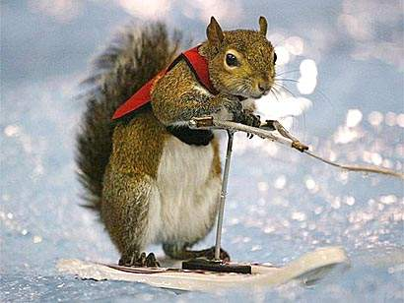

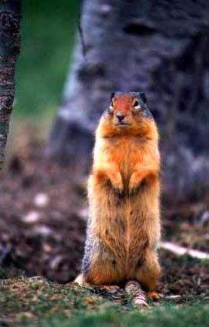
也会勇敢和胆怯......

Slide 16

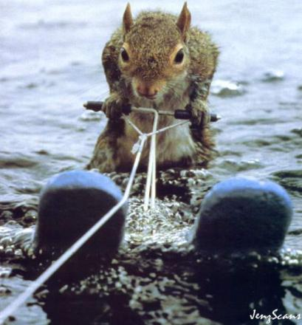

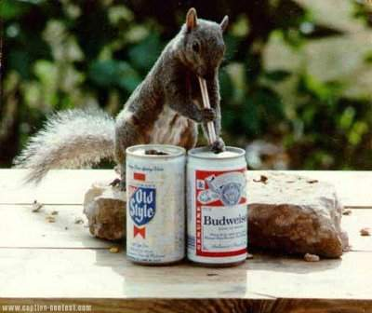
我们也喜欢享受生活的美好
在宁静中放松自我

Slide 17
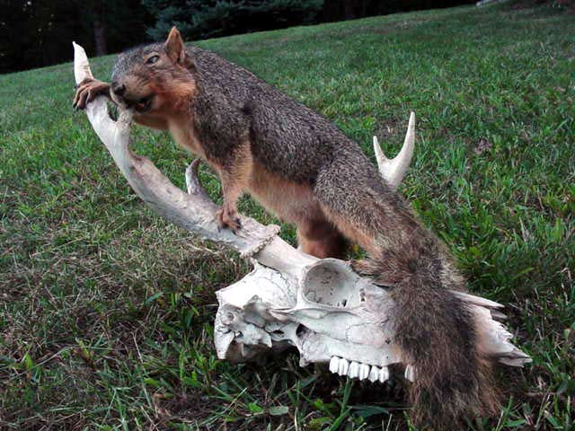
偶尔也会炫耀一下勇气

Slide 18
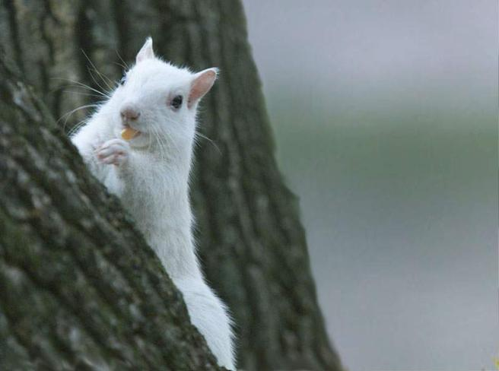

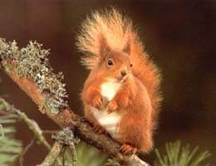
我们有帅气的王子
和美丽的公主……

Slide 19
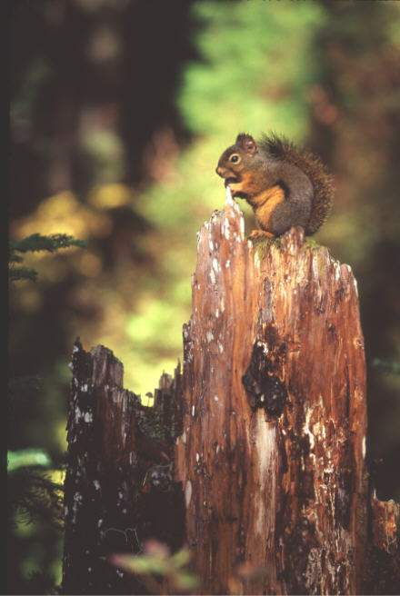
我们尊重生命的更替

Slide 20
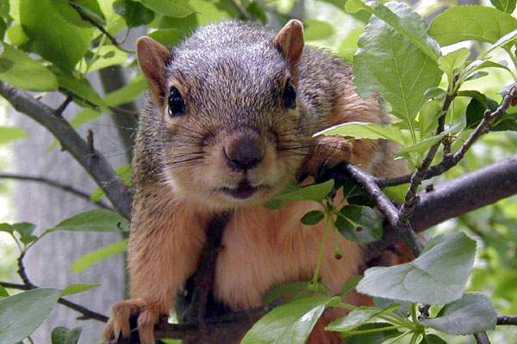
享受着健康 幸福
也体味着失意 痛苦

Slide 21
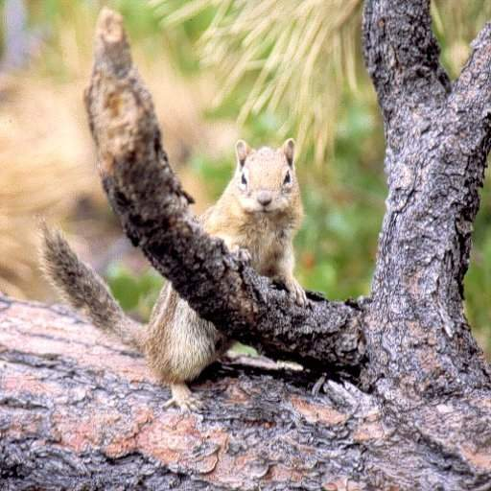
我们渴望沟通

Slide 22
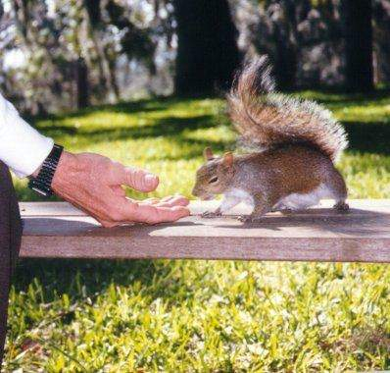
渴望理解和尊重

Slide 23
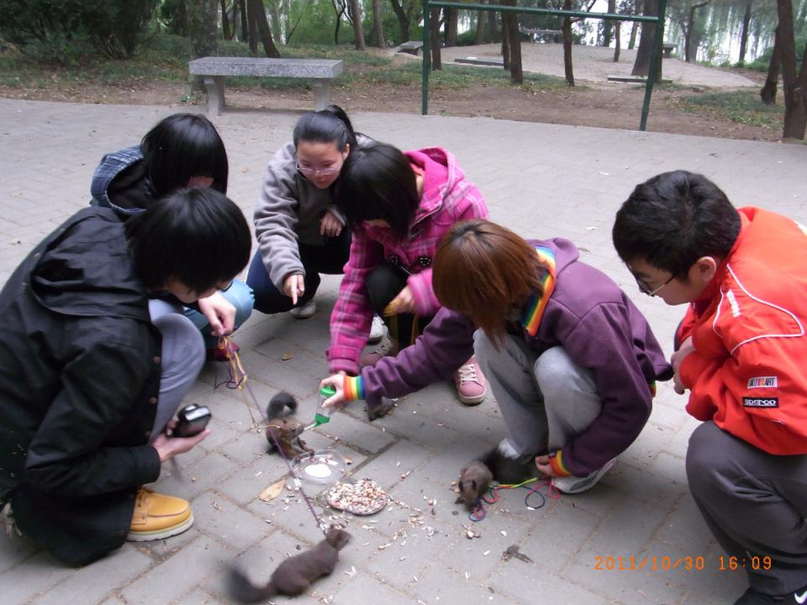
尊重自然 尊重生命
这愿望会仅仅是个童话吗?

Slide 24
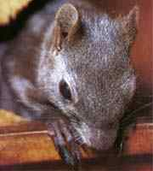
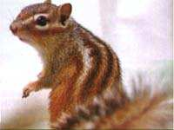
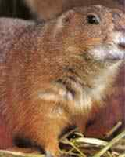
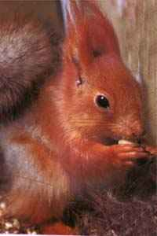
大小：身长约25cm 尾长约20cm
金花鼠
大小：身长约15cm 尾长约12
虾夷鼠
大小：身长约30cm 尾长约8cm
大小：身长约30cm 尾长约20cm
欧洲红松鼠
草原犬鼠

Slide 25
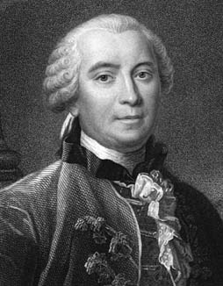
作者简介
布丰（1707－1788）法国博物学家， 作家，进化思想的先驱者，从小受教会教育，爱好自然科学。他用了40年时间完成了36卷的《自然史》。在布封的笔下，小松鼠善良可爱，大象温和憨厚，鸽子夫妇相亲相爱，具有人类的一切美好品质。

